Slide 1
몬스터 기획 EmotionGame (감정 가위바위보)
2026.04.04

Slide 2
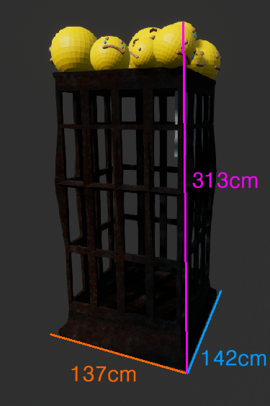
몬스터 사이즈
137, 142, 313

Slide 3



State, Stat
State
State | 설명
Idle (대기) | 다른 상태가 실행되기 전까지 대기한다.
Teleport (순간이동) | 랜덤하게 순간이동한다.
Grab (붙잡기) | 인식한 플레이어의 위치로 순간이동한다.
Play (게임) | 붙잡은 플레이어와 가위바위보 게임을 한다.
Win (승리) | 몬스터가 플레이어를 이기면, 플레이어의 HP를 감소시킨다.
Lose (패배) | 몬스터가 플레이어에게 지면, 플레이어의 HP를 증가시킨다. (스탯 ‘승리 보상 HP’만큼)
Draw (무승부) | 게임이 비겼을 때.
Release (놓기) | 게임이 끝나면, 플레이어를 현재 위치에 풀어준다.
Disappear (사라지기) | 몬스터의 패배 횟수가 3회가 되면, 사라진다. 사라진 위치에 ‘Scrap Metal’을 떨어뜨린다.
Stat
이름 | type | 값
최대 스폰 수 | int | 3
파워 레벨 | int | 3
공격력 | int | 25
패배 횟수 | int | 0
승리 보상 HP | int | 7
플레이어 인식 거리 (m) | float | 5
플레이어 인식 높이 (m) | float | 5
몬스터

Slide 4
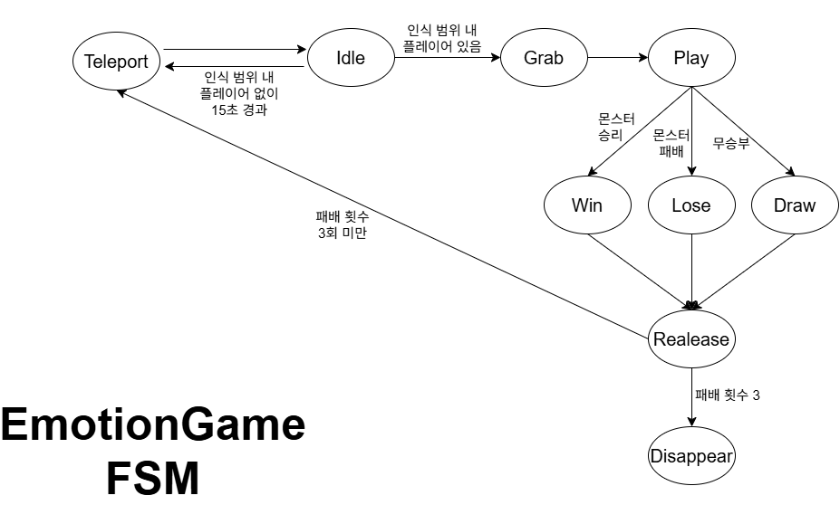
FSM

Slide 5
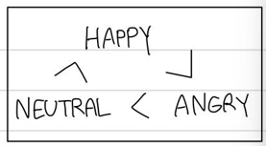


설명
‘Teleport’가 끝나면 ‘Idle’이 된다.
‘Idle’에서 인식 범위 내에 플레이어 없이 *15초*가 지나면 ‘Teleport’로 순간이동한다.
‘Idle’에서 인식 범위 내에 플레이어가 있다면, 인식한 플레이어의 위치로 순간이동하여 플레이어를 붙잡는 ‘Grab’이 된다. 동시에 여러 플레이어를 인식한다면, 그 중 랜덤한 플레이어에게 이동한다.
‘Play’가 되면 플레이어와 감정 가위바위보를 한다. 몬스터가 승리하면 ‘Win’이 되고, 플레이어의 HP를 감소시킨다. 몬스터가 패배하면 ‘Lose’가 되고, 플레이어에게 스탯의 승리 보상 HP 만큼의 HP를 보상으로 제공한다. 게임이 비기면 ‘Draw’가 된다.
가위바위보가 끝나면 붙잡은 위치에 플레이어를 ‘Release’한다.
몬스터의 패배 횟수가 3회 미만이면, ‘Teleport’한다.
몬스터의 패배 횟수가 3회가 되면, ‘Disappear’한다. 사라진 위치에 스크랩 ‘Scrap Metal’을 떨어뜨린다.
감정 가위바위보: 플레이어는 세 가지 중 한 가지 표정을 짓는다. 몬스터는 세 가지 중 한 가지 표정을 제시한다. 서로의 표정 비교하여 상성에 따라 승부를 결정한다.
Sad
: 감정 상성표

